Slide 1
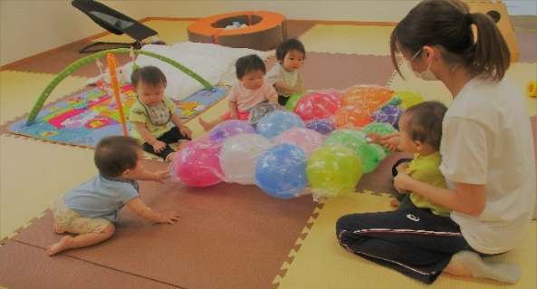
楽しくやりがいのある
職場で働きませんか？？
子どもが好きな方大歓迎！
保育士等（会計年度任用職員）の募集
募集内容
勤務地 | 勤務条件 | 業務内容 | 募集人数
なかよしこども園 （石橋４－６－１） 幼保連携型認定こども園 | ■月～金 ９時～17時 | 乳幼児の保育 要資格 ⇒保育士資格及び幼稚園教諭免許 | 各施設 数名
ひかりこども園 （神田２－４－１） 幼保連携型認定こども園 | ■月～金 ８時４５分～１６時４５分
古江保育所 （古江町４） | ■月～金 ８時４５分～１６時４５分
やまばと学園 （旭丘１－１－１０） 児童発達支援センター | ■月～金 ９時～１７時
報酬等
・時 給 保育士資格・幼稚園教諭免許をお持ちの方…1,486円
上記以外の方…1,283円
・賞 与 週１５時間３０分以上勤務の方のみ支給。
・交通費 週４日以上勤務の方のみ支給。上限あり。
・保険等 週２０時間以上勤務の方のみ、健康保険、厚生年金、雇用保険への加入あり。
ご希望の方は、履歴書と資格証のコピーを事前に幼児保育課に提出して下さい。（持参・郵送）
その後、面接日を調整いたします。
上記条件以外での勤務をご希望の方は、登録のみの受付も行っています。
まずは下記連絡先までお気軽にお問い合わせください！
【お問い合わせ】池田市 子ども・健康部 幼児保育課
池田市城南１－１－１ 池田市役所４階１４番窓口
☎０７２－７５４－６２０８

